Slide 1
IL MITO
Classe 1^B:
A.S 2017/18
Tutor:
Prof.ssa Antonietta Rega

Slide 2
Che cos è il mito
Il mito come risposta alle domande dell'uomo.
Ogni civiltà fiorita sulla Terra ha sviluppato fin dalle più lontane origini un vasto reperto di miti (dal greco mythos = racconto), narrazioni solo in apparenza fantastiche, portatrici di messaggi e di una loro interiore verità.
L' esigenza di rispondere alle grandi domande sull'origine dell'universo e dell'uomo, sull'alternarsi delle stagioni, sui fenomeni naturali, sulla vita, la morte e il dolore, sul destino, ha indotto l'uomo a fornire spiegazioni; prima che si formassero elaborati sistemi filosofici, si traducevano in narrazioni fortemente simboliche.
I miti riflettono sulla cultura dei popoli e forniscono un'interpretazione della realtà. I miti costituiscono i fondamenti morali e religiosi. La verità consiste nell'essere un tentativo di risposta alle domande dell'uomo, nel costituire una scrittura etica e morale entro cui un popolo si riconosce e ritrova le sue radici

Slide 3
Tipi di mito
Il mito naturalistico nasce come riposta all’impotenza dell’uomo primitivo nei confronti della natura; così tutti gli eventi naturali vengono considerati come effetti e conseguenze di azioni divine. Ad un certo punto il mito però non serve più a comprendere un mondo misterioso e incontrollabile, bensì a giustificare il dominio e l’intervento dell’uomo sulla natura
Il mito cosmogonico, collegato a quello naturalistico, spiega le origini dell’universo e narra il passaggio dall’eternità al tempo, dal nulla oscuro alle diverse generazioni di esseri divini.
Il mito teogonico il complesso dei miti riguardanti le generazioni degli dei, la loro nascita, le loro ascendenze e discendenze.
Il mito eziologico il racconto mitico che spiega le origini di una città, di un rito o di un culto particolari.
Il mito storico la rielaborazione leggendaria e metaforica di eventi avvenuti in epoca pre - storica e il cui ricordo si è tramandato oralmente.

Slide 4
Miti di cosmogonia
Tra i miti, uno dei più diffusi fra tutti i popoli del mondo antico, è senza dubbio il mito cosmogonico, cioè il mito della creazione del mondo (dalla parola greca cosmos, mondo e dalla radice ghen, nascere).
I miti cosmogonici, ci parlano di un'epoca in cui, forse, la disposizione dei continenti era diversa, in cui, ad esempio, lo stretto di Bering era ancora una striscia di terra che univa l’America Settentrionale al blocco continentale euro-asiatico, in cui forse l'immensa distesa degli oceani era interrotta da piccole isole che facilitavano le grandi migrazioni.
Molti miti risalgono ad un'epoca in cui gli indiani del Nord-America vivevano ancora nelle regioni dell’Asia settentrionale, ancora non avevano attraversato la striscia di terra che avrebbe aperto davanti a loro le immense pianure dell'America settentrionale, e forse ancora ricordavano la loro antica convivenza con popoli che si erano spostati molto più a sud, verso l’Asia centrale o molto più ad ovest, in prossimità dell'area mediterranea.

Slide 5
Tempo
Il tempo è sempre indeterminato, lontanissimo, anteriore, come già si è detto, alla nascita della storia.
L’indeterminatezza non è dovuta solo all’impossibilità di definire il periodo in cui sono avvenuti i fatti, ma anche all’esigenza di attribuire alla narrazione un valore perenne, di eternità. Ciò che è accaduto allora è di tale importanza — sottintende l’anonimo narratore del mito — che ha ed avrà sempre valore.

Slide 6
Il luogo
Lo spazio del mito non è omogeneo, non è tutto uguale. Al centro del mondo di solito si trova un luogo sacro, una montagna, un totem.
Questo luogo è sacro perché costituisce la via di comunicazione fra l'uomo e dio. Ma anche lo spazio su cui sorgono i templi, è sacro, come sacro è ogni luogo, ogni albero, ogni pietra, ogni acqua, in cui una volta, in "illo tempore", si manifestò la presenza divina. Quegli spazi che i miti hanno fondato come diversi, in cui bisogna comportarsi in maniera diversa. Spesso solo i grandi sacerdoti, coloro che sono in contatto con gli dei, possono entrare in quegli spazi, in ogni caso nessuno può entrarvi se macchiato di una colpa.
I Greci e i Romani erano soliti aspergersi d'acqua, che nel linguaggio del mito vuol dire purificarsi nel corpo e nell'anima, prima di entrare nei loro templi, per non portare nel luogo sacro alcun residuo del mondo profano.
Questa concezione di spazio disomogeneo ed ineguale non è limitata alla forma mentis dei popoli primitivi, infatti se ne può trovare il riflesso ancora nelle comunità contadine del medioevo, ad esempio nella normativa giuridica. Le pene previste per chi compiva un reato dentro le mura del villaggio erano superiori, a volte doppie, rispetto alle pene previste per lo stesso reato perpetrato fuori le mura. Se poi il reato era portato a termine fuori dai confini del comune il colpevole era spesso sollevato da ogni pena. Il centro del villaggio è il luogo, quindi, di massima sacralità, dello spazio che diminuisce man mano che ci si allontana dal centro, fino al mondo profano che si estende al di là dei confini.

Slide 7
I personaggi
I personaggi sono spesso creature straordinarie e soprannaturali: è frequentissima la presenza degli dei e di esseri mostruosi; non di rado compaiono animali parlanti con poteri eccezionali.
Compare anche l’uomo, ma sotto due aspetti ben distinti, quello dell’uomo comune e quello dell’eroe. Gli eroi, protagonisti di molti miti, sono uomini dai poteri fuori dall’ordinario, coraggiosi, a volte figli di un dio e di una creatura mortale; veri superuomini che lottano per scopi nobilissimi; proiezione di tutto quanto l’uomo comune aspira ad essere. In molti racconti di eroi il genere mitico confluisce nella leggenda, di cui parleremo più avanti, e non è sempre così facile stabilire confini netti e precisi fra i due tipi di narrazione

Slide 8
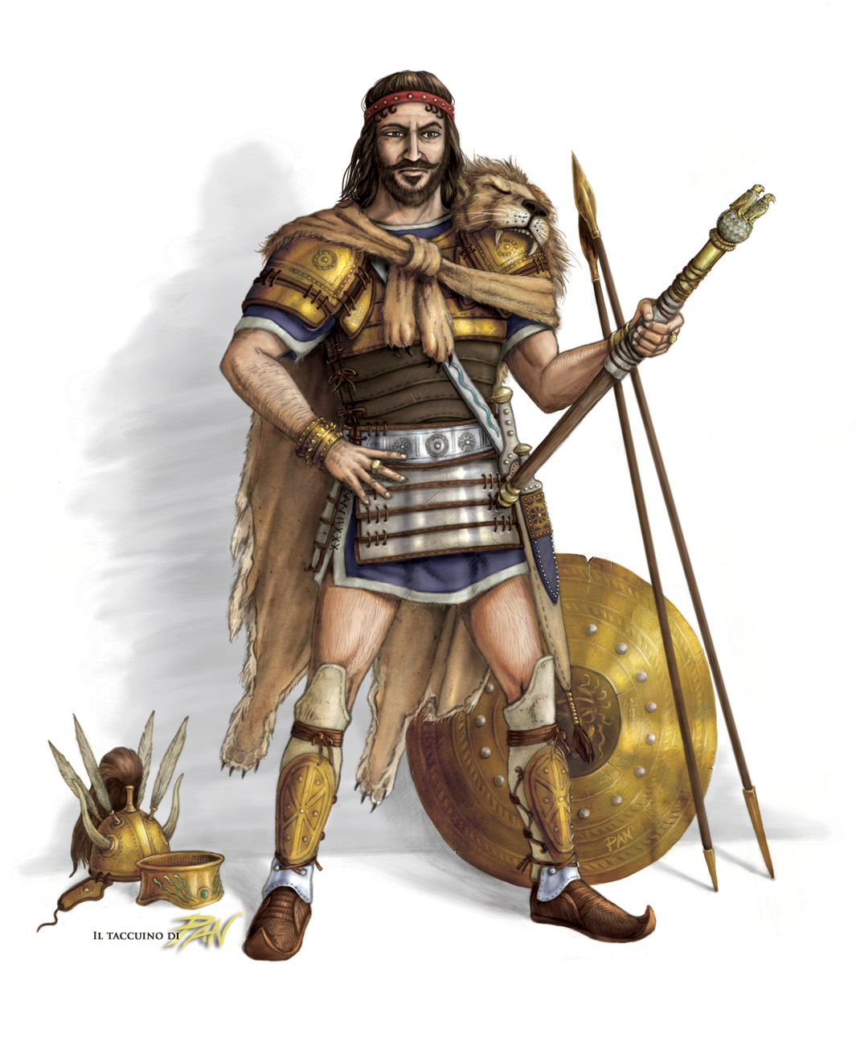
Gli eroi
L'epica ha come protagonisti gli eroi.
Gli eroi omerici sono uomini con virtù quali il coraggio e il valore che li rendono simili agli dei.
Sono persone capaci di imprese straordinarie, impossibili per la gente comune; considerano il campo di battaglia il mezzo per dimostrare il loro valore e non hanno paura della morte, se non quella senza onore: il loro unico scopo è essere ricordati nel futuro. Inizialmente l'epica aveva lo scopo di intrattenere e divertire gli ascoltatori.
Successivamente i poemi acquisirono anche una funzione educativa: erano spesso incaricati di fornire alle persone comuni modelli di comportamento corretto (come Achille o Odisseo), da seguire per non incappare nell'ira degli dei e per non ricevere una punizione, ma anche modelli negativi da evitare (come Tersite). Gli eroi sono quindi personaggi da cui prendere esempio nel comportamento e nel pensiero. Possiedono alcuni valori che chiunque dovrebbe avere: sono coraggiosi, impavidi, difensori del bene e della patria.
Uno dei principali valori degli eroi è l’aretè: il valore militare, la forza fisica e d'animo. Possiamo trovare un esempio di aretè nell'episodio di Achille e Agamennone.

Slide 9
Forma del testo
INIZIO : Situazione diversa da come è ora.
SVOLGIMENTO : Descrizione dei personaggi e dei fatti straordinari che avvennero.
CONCLUSIONE : Evento che ha modificato la realtà portandola a essere come è ora

